Slide 1
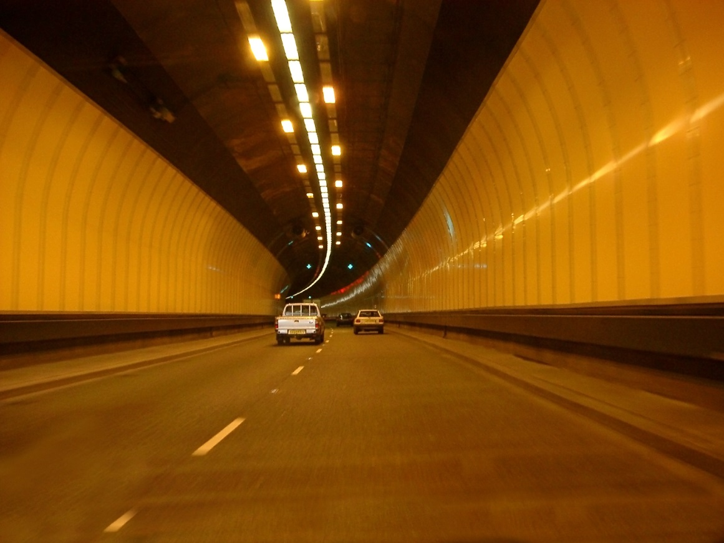
Rasvjeta tunela
Josip Kamenečki
Mentor: Blaž Filipović, dipl. ing.
Srednja škola Čazma
13.-15. travnja 2016.

Slide 2
Sadržaj
Uvod
Ciljevi i zadaci
Zone rasvjete
Mjerila rasvjete
Vrste rasvjete
Rasvjetna tijela
Hrvatski tuneli

Slide 3
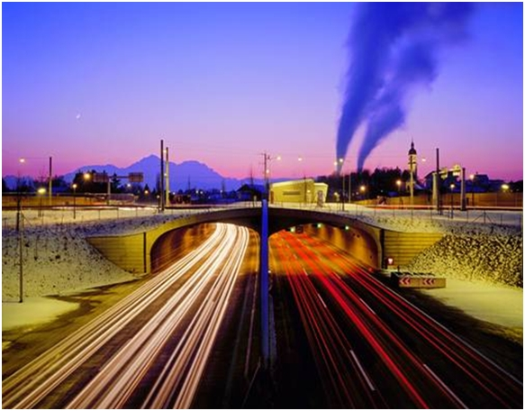
1. Uvod
Obrada osnovnih aspekata
Udovoljavanje svim zahtjevima
Specifična građevina

Slide 4
2. Ciljevi i zadaci tunelske rasvjete
Primarni cilj
Sekundarni cilj
Odabir odgovarajuće rasvjete

Slide 5
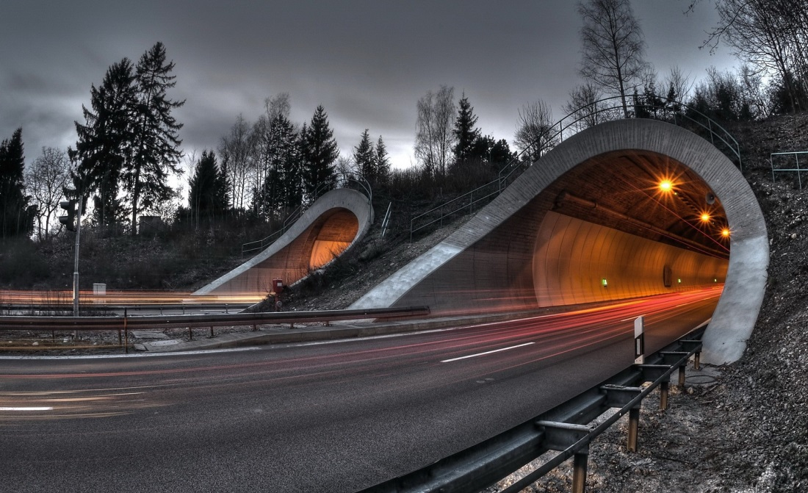
3. Zone tunelske rasvjete
Pristupna zona
Prostorna prilagodba
Vremenska prilagodba
Adaptacija oka

Slide 6
Pristupna zona

Slide 7
Ulazna zona

Slide 8
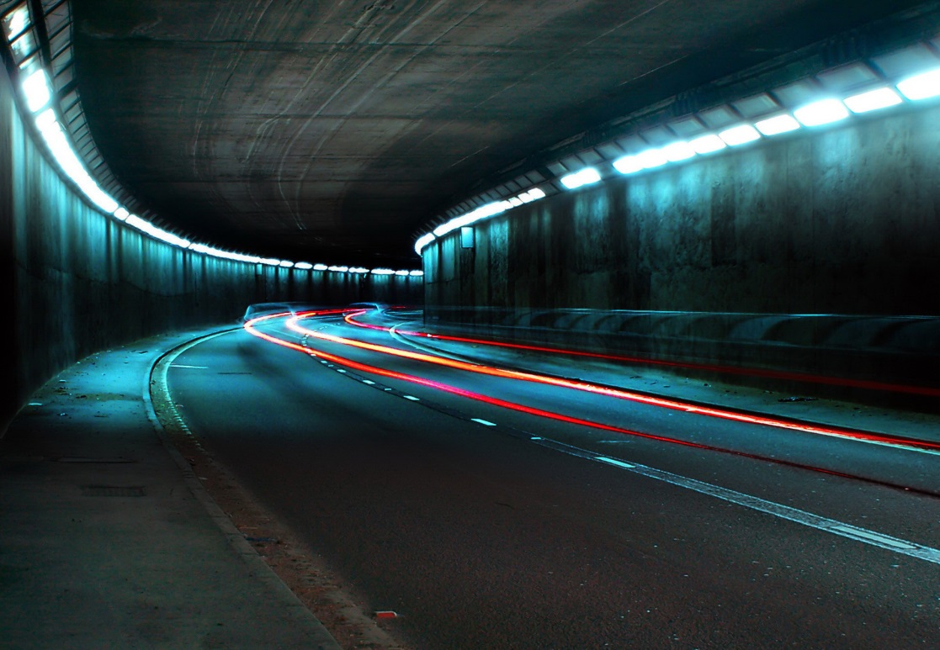
Zone tunelske rasvjete
Prijelazna zona
Postupno smanjivanje luminacije
Kraj prijelazne zone

Slide 9
Prijelazna zona

Slide 10
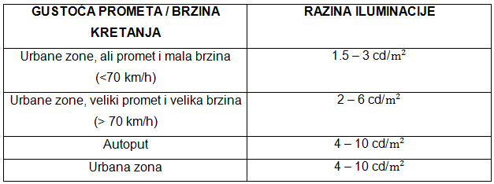
Zone tunelske rasvjete
Unutarnja zona
Najduža zona tunela
Duljina ovisi o duljini tunela

Slide 11
Unutarnja zona

Slide 12
Izlazna zona

Slide 13
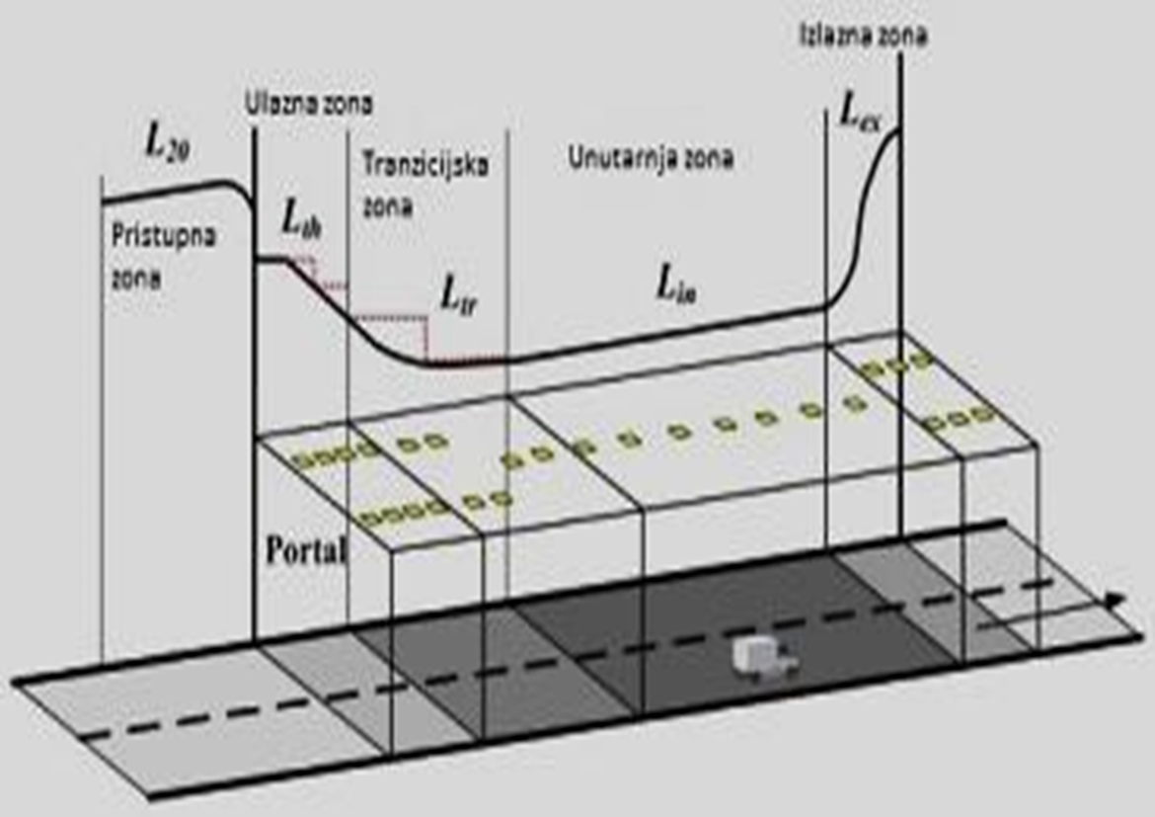
Zone tunelske rasvjete

Slide 15
4. Mjerila kvalitete rasvjete tunela
Razina sjajnosti površine kolnika
Razina sjajnosti površine zidova
Ograničenje blještenja
Ograničenje treperenja
Ostala mjerila

Slide 16
Razina sjajnosti površine kolnika
Kontrast i vrijeme zapažanja zapreke u odnosu na brzinu

Slide 17
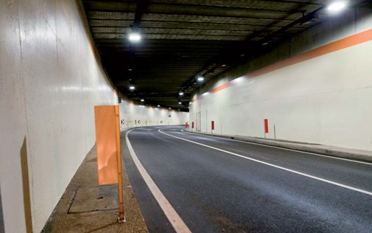
Razina sjajnosti površine zidova

Slide 18
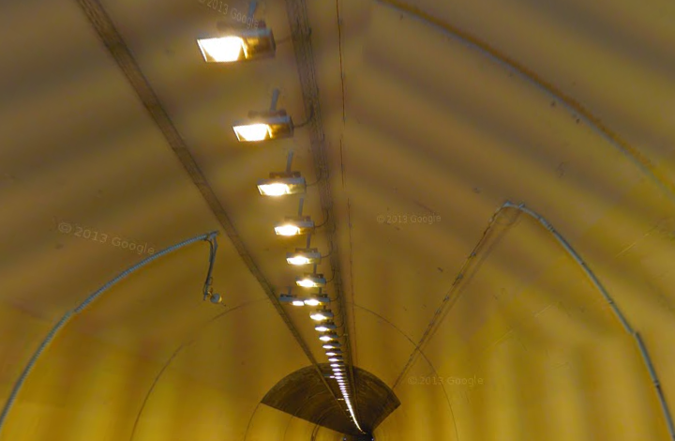
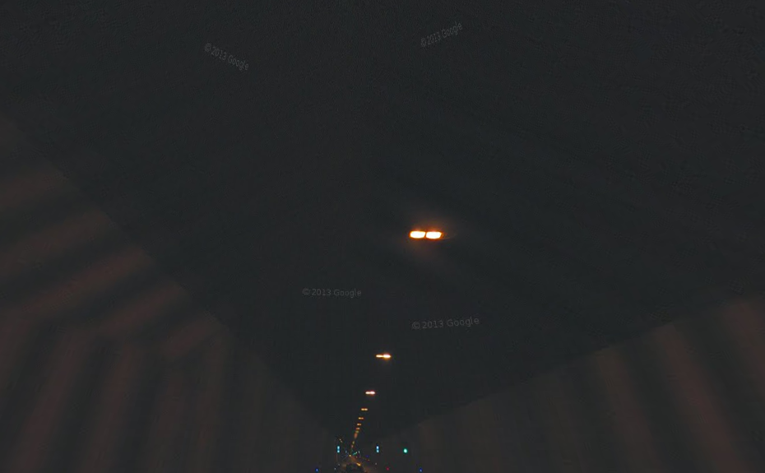
5. Vrste tunelske rasvjete
Simetrična rasvjeta
Upotreba
Asimetrična rasvjeta
Upotreba

Slide 19
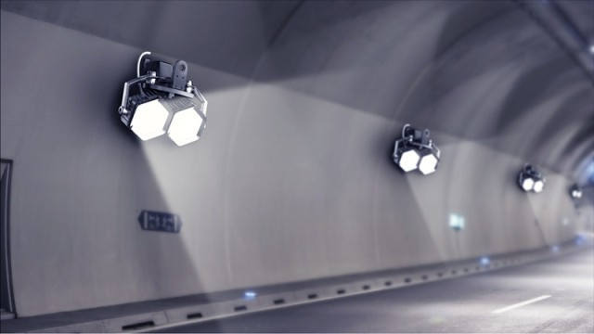
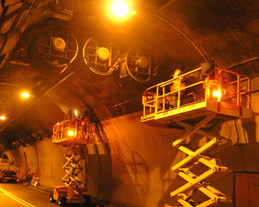
6. Rasvjetna tijela
Tunelski reflektori
Višestruke provjere

Slide 20
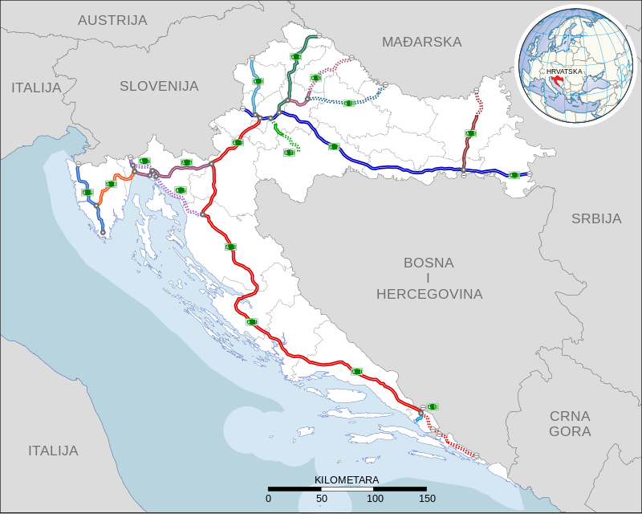
7. Tuneli na hrvatskim cestama
Duljina autocesta u RH

Slide 21
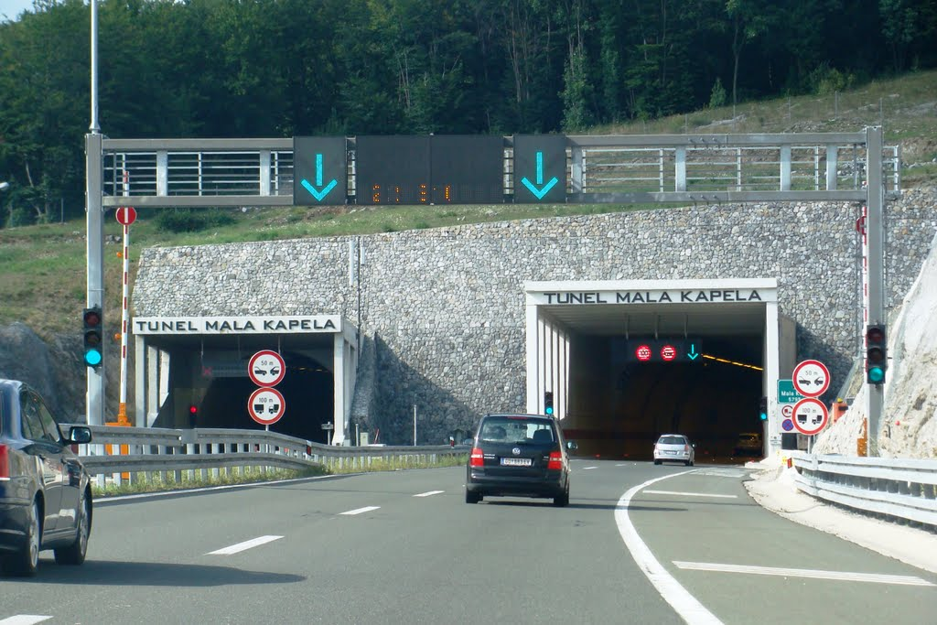
Tuneli na hrvatskim cestama
Tunel Mala Kapela

Slide 23
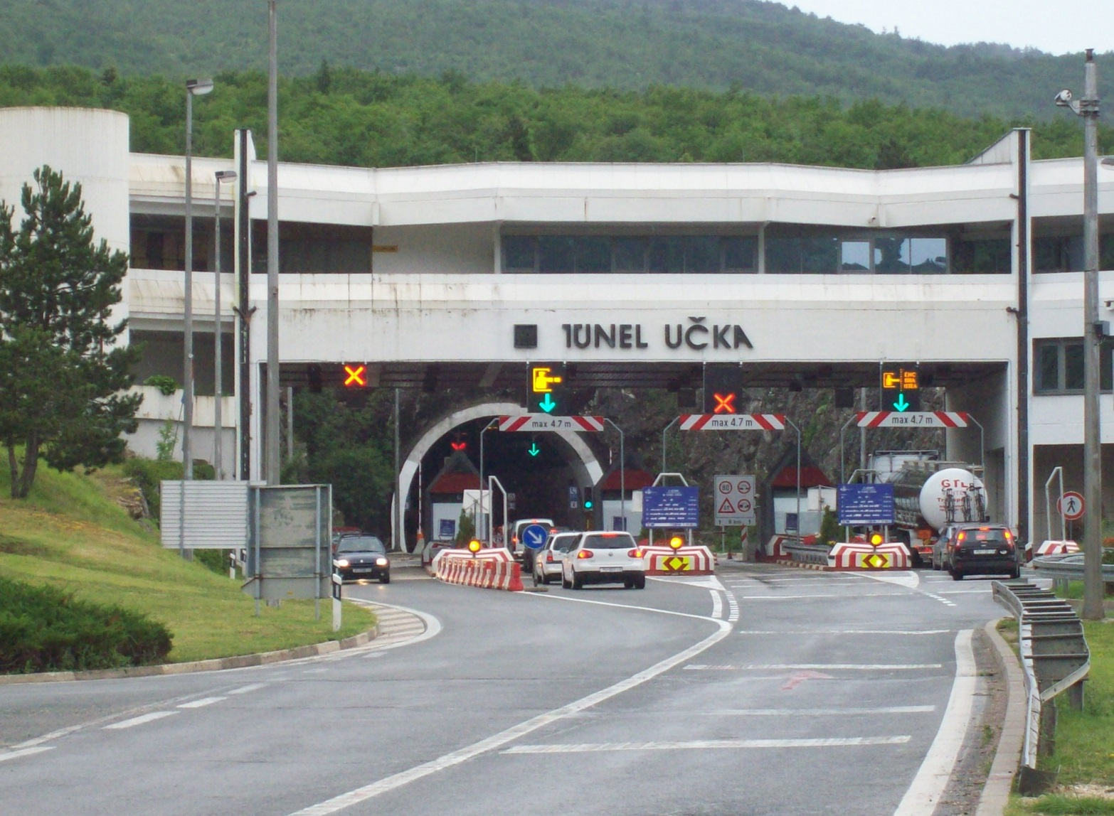
Tuneli na hrvatskim cestama
Tunel Učka

Slide 25
8. Zaključak
Postignutost osnovnog cilja
Nepodudarnost teorije i prakse
Ugradnji rasvjete
Održavanju rasvjete

Slide 26
KRAJ!
HVALA NA PAŽNJI!

